Slide 1
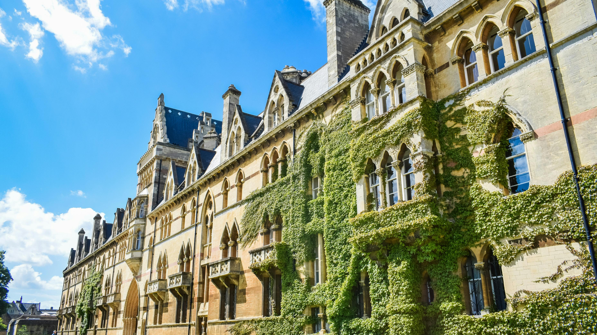
校園故事 (Animaze)
112598014 鍾亮節
Notes:
接下來我將使用Animaze及透過故事七步驟來說我的校園故事

Slide 2

目標
Notes:
在我大二的時候，對學業和興趣的投入讓我一直忽略了自己的社交生活。隨著大學生活的進展，我開始希望能遇到一個志趣相投的朋友，甚至可能是一段美好的感情。
雖然有些害羞，但內心充滿期待。

Slide 3
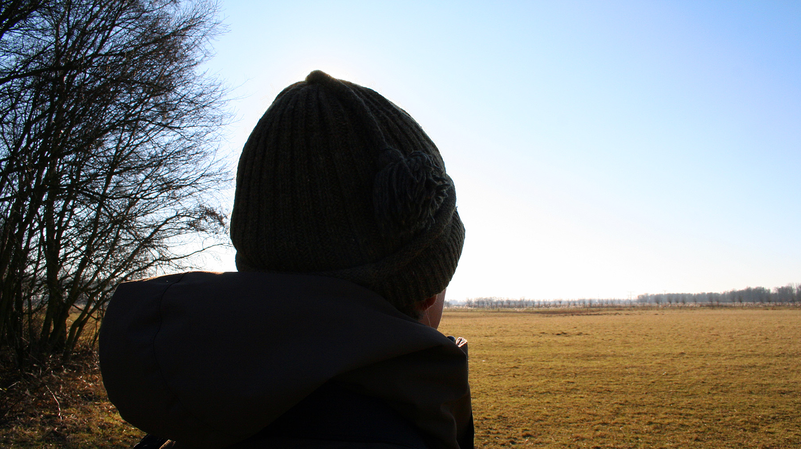
阻礙
Notes:
但我個性內向，不擅長與陌生人交流，即使在班級活動中也常常待在角落。儘管我希望能認識新朋友，但總是因為害怕被拒絕或尷尬而退縮。
每次在校園中看到心儀的女生，總是無法鼓起勇氣開口。

Slide 4

努力
Notes:
某天，我決定改變自己，開始更主動參加校內活動，尤其是感興趣的讀書會。某個下午，我來到圖書館，尋找讀書會推薦的書籍。
在書架間轉角處，不小心和一位女生撞在了一起，我們都因為碰撞而尷尬地笑了起來。

Slide 5

結果
Notes:
原來，這位女生叫小茜，是我們系的新生。她對我手中的書也很有興趣，我們就此聊了起來。談話中，我發現小茜對許多書籍都有獨到的見解，兩人聊得非常投緣。
我感到自己終於遇到了心目中的「那個人」，內心充滿了喜悅。

Slide 6

意外
Notes:
就在我準備進一步和小茜聯繫時，才發現她即將出國交換一學期，這讓我措手不及，因為我們的關係才剛剛開始發展。
小茜的離開讓我感到惋惜，不確定是否應該在這段短暫的時間內表達自己的心意。

Slide 7

轉彎
Notes:
我決定抓住機會，在小茜離開之前邀請她一起去我們都喜歡的獨立書店。我還準備了一本書送給她，並在書的封面內頁寫下了一段鼓勵的話。
這是我第一次這麼勇敢地表達自己的情感。小茜感動地接受了禮物，並表示回來後還想和我一起探討更多書籍。

Slide 8

結局
Notes:
小茜出國交換的期間，我們保持聯繫，經常分享各自的生活和讀書心得。雖然相隔千里，但我們的關係反而因為這段時間的交流更加深厚。
當小茜回到學校時，我們經常開始一起活動，一段真摯的感情也逐漸萌芽。這次的邂逅讓我學會了勇敢表達，並讓我在大學生活中找到了一份溫暖的陪伴。

